Slide 1
Međunarodni projekt razmjene straničnika 2022./2023.
OŠ Petra Zrinskog Zagreb
Školska knjižničarka Rahela Frelih
Učiteljice u produženom boravku Davorka Siketić i Antea Kranjac
Profesorice engleskog jezika Biljana Bičanić i Sunčica Ninčević
Profesorica likovne kulture Jurana Linarić-Mihalić

Slide 2
Međunarodni projekt razmjene straničnika
Kada? U Međunarodnom mjesecu školskih knjižnica = u listopadu.
Tko? Međunarodna udruga školskih knjižničara je organizator, a sudjeluju škole iz cijelog svijeta.
Cilj: razmjena straničnika između školskih knjižničara i njihovih korisnika iz cijeloga svijeta.
Ovogodišnja tema: „Reading for global peace and harmony“.

Slide 3
Naša škola-partner
Kontinent: Azija
Država: Indija
Pokrajina: Punjab
Grad: Mohali (Sahibzada Ajit Singh Nagar)
Škola: Oakridge International School Mohali
Adresa škole: State Highway 12A, SH12A
Knjižničarka: Reeta Bahuguna Sharma

Slide 4
INDIJA
Broj stanovnika: 1,38 milijardi stanovnika (2. najmnogoljudnija zemlja svijeta!)
Sastoji se od 28 saveznih država, 6 saveznih teritorija, dok glavni grad New Delhi ima poseban status.
Najveći gradovi: Mumbai, Delhi, Calcutta, …
Valuta: indijska rupija (1 rupija=100 paiseja)
Službeni jezici: hindi, engleski i 21 nacionalni jezik
Nacionalne životinje: bengalski tigar, indijski slon, kraljevska kobra, riječni dupin, indijski paun
Nacionalne biljke: lotus, mango, banyan
Nacionalno piće: čaj
Notes:
Rupija znači srebro na sanskritu

Slide 5
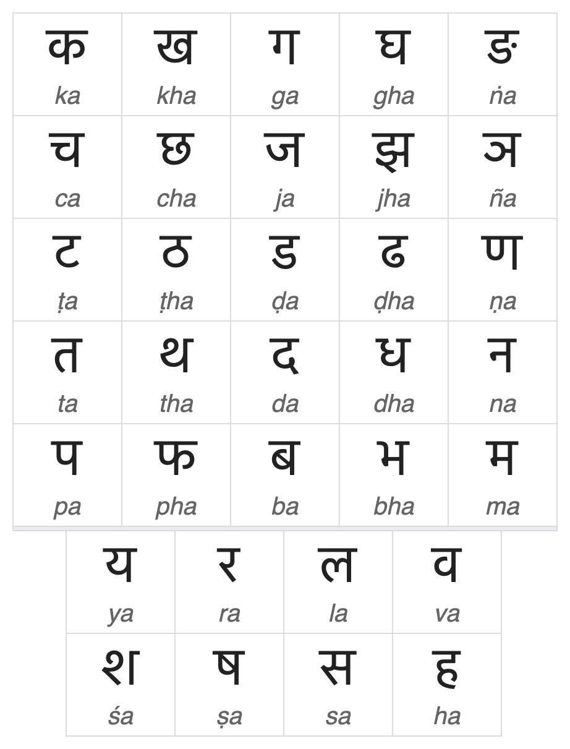
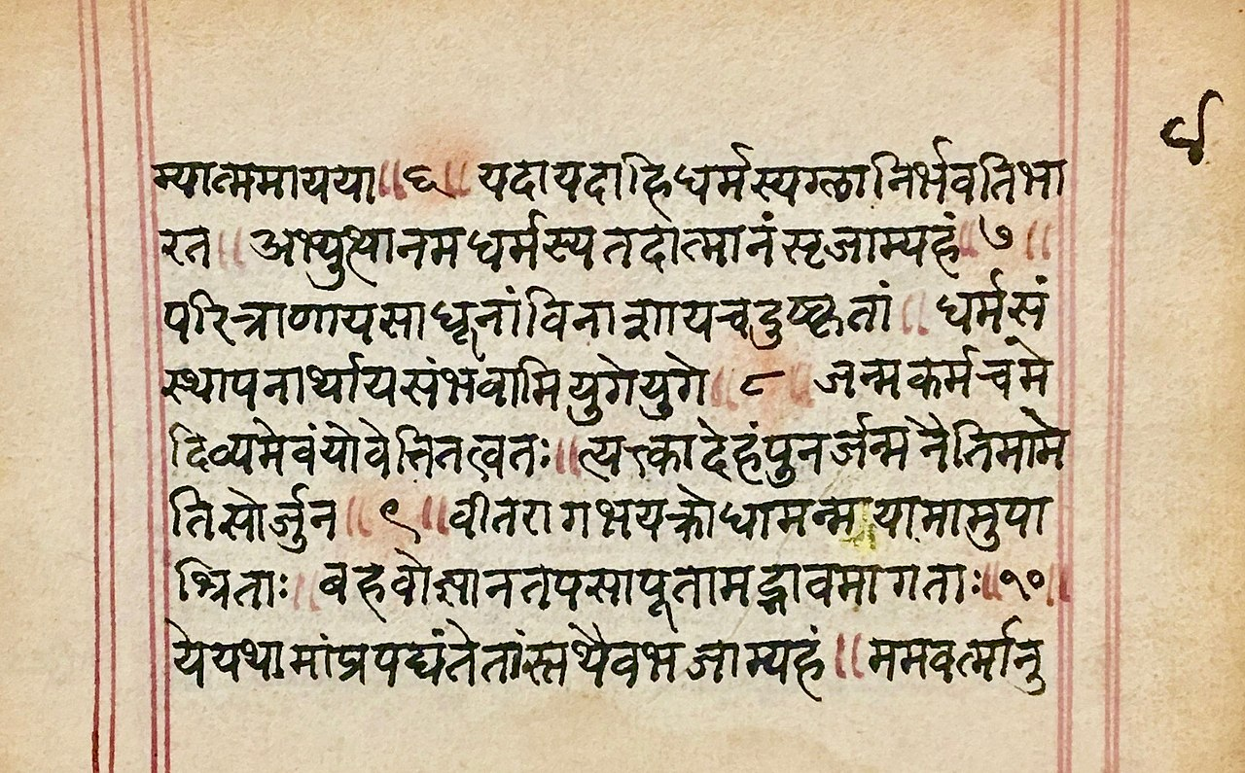
Hindski jezik i pismo
početkom XXI. st. hindskim i njemu pripadajućim narječjima govorilo je oko 380 milijuna ljudi. Službeni je jezik u 9 indijskih država i 5 saveznih teritorija, a govori se također u Šri Lanki, Africi, Gvajani, Surinamu, Fidžiju itd.
devanāgarī ili nāgarī slogovno je pismo koje se koristi u Indiji i Nepalu. Njime se bilježe sanskrt, hindski, marathski, nepalski, sindhski i mnogi drugi indijski jezici. Potječe od pisma brāhmī, od kojega su izvedena i druga suvremena indijska pisma.
Piše se slijeva nadesno. Sastoji se od 48 znakova, 13 za samoglasnike i 35 za suglasnike.
Svaki znak »visi« na vodoravnoj crti, koja povezuje slogove u riječi pa i riječi u rečenici.
Jedini je znak za interpunkciju okomita crta (daṇḍa), koja znači pauzu.
Znakove za brojeve preuzeli su Arapi, pa su preko njih oni dospjeli u Europu.

Slide 6
OBILJEŽJA DRŽAVNOSTI
HIMNA:
Jana Gana Mana = Ti si vladar uma svih ljudi
Na bengalskom jeziku je napisana.
Više.
ZASTAVA:
Sastoji se od tri jednake vodoravne pruge: boje šafrana, bijele i zelene. U centru se nalazi mornarskoplavi kotač s 24 žbice.
Pri službenom usvajanju zastave objašnjeno je da boja šafrana predstavlja samoodricanje, jer vođe moraju biti nezainteresirani prema materijalnim dobrima i posvetiti se svom poslu. Bijela je svijetlo, put istine. Zelena je odnos prema zemlji. Kotač u sredini je čakra, predstavlja zakon vrline i istinu.

Slide 7
GRB:
Grb Indije je adaptacija skulpture indijskih lavova iz Sarnatha.
Original se sastoji od četiri stojeća lava (na grbu se vide samo tri) koji stoje na kotaču na kojem su nacrtani slon, konj, bik, lav i lotus.
Grb je usvojen 26. siječnja 1950. - na dan kad je Indija postala republika.
Ispod grba je natpis "सत्यमेव जयते" (Istina sama pobjeđuje).

Slide 8
Najčešća indijska imena i prezimena
muška:
Krishna, Shiva, Ram, Narayan, Piyush, Vishwajeet, Arjuna, Hariom, Karan, Pavan, Aditya, Vihaan, Sai, Pranav, Dhruv, Rithvik, Aarush ...
ženska:
Swathi, Shruthi, Bhavani, Preeti, Anushka, Shailaja, Supriya, Sweta, Shilpa, Swapn ...
prezimena:
Acharya, Agarwal, Khatri, Ahuja, Anand, Laghari, Patel, Reddy, Bakshi, Anthony, Babu, Arya, Balakrishnan ...

Slide 9
zanimljivosti
krava = sveta životinja
najviše vegetarijanaca (skoro 30%)
Taj Mahal (2.sv.rat – bambus)
6 godišnjih doba: proljeće, ljeto, monsunsko razdoblje, jesen, predzima, zima
joga, šampon, šah
hinduizam (najstarija religija svijeta; reinkarnacija)
70% svjetskih začina dolazi iz Indije
Mahatma Gandhi!
slikanje tijela kanom (mehndi)
ženska nošnja: sari
Bollywood – filmska industrija (Bombay+Hollywood)

